Slide 1
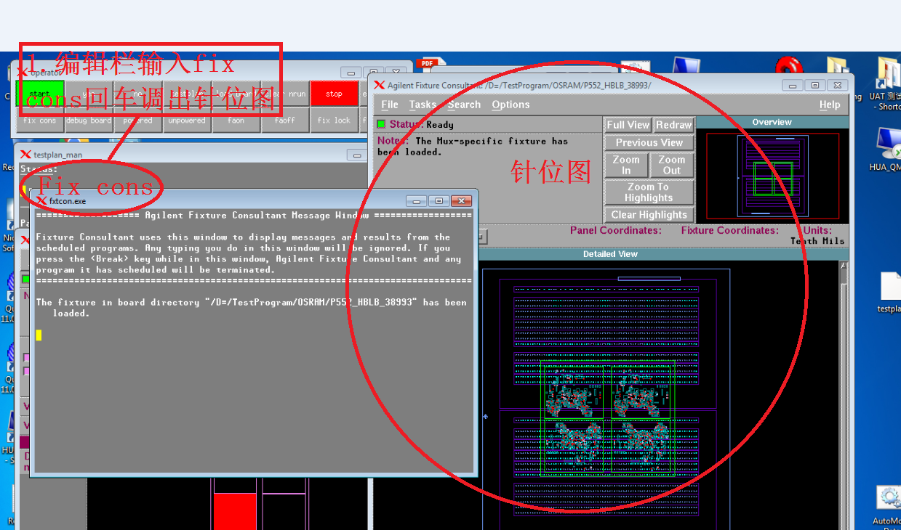
第一步：Fix cons调出针位图

Slide 2
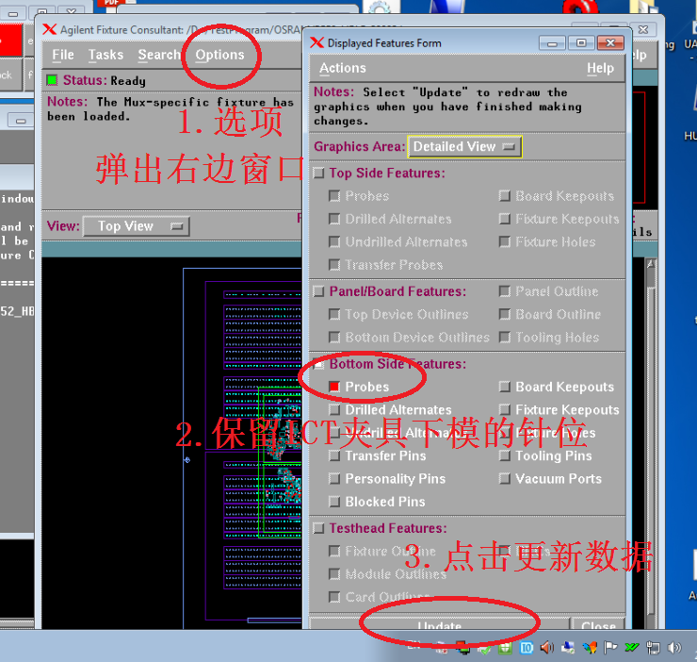
第二步：保留ICT夹具下模针位图

Slide 3
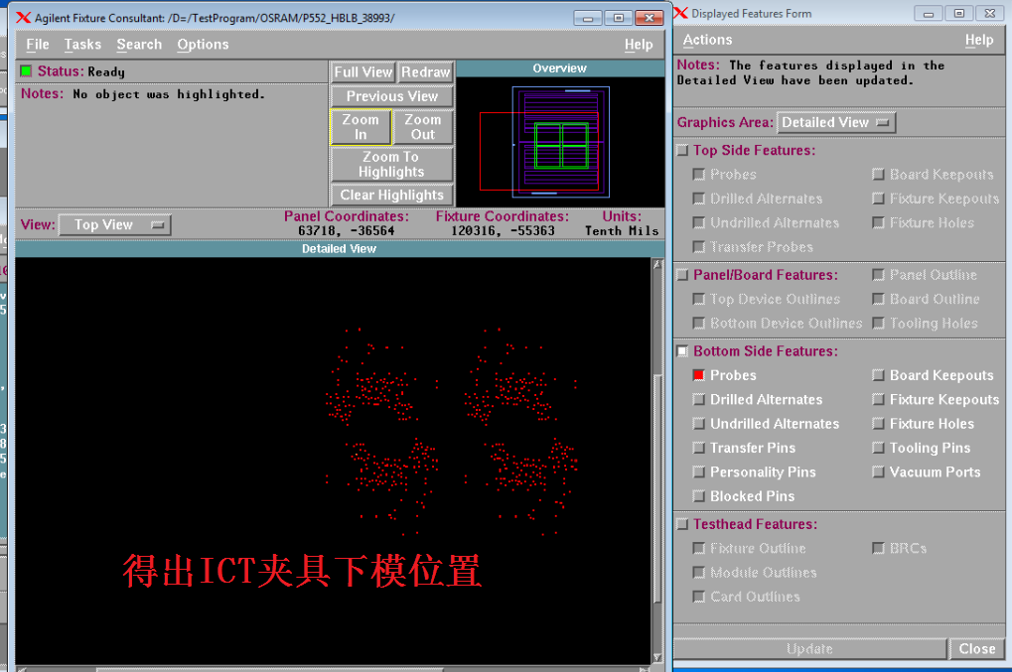
第三步：下模针位图

Slide 4
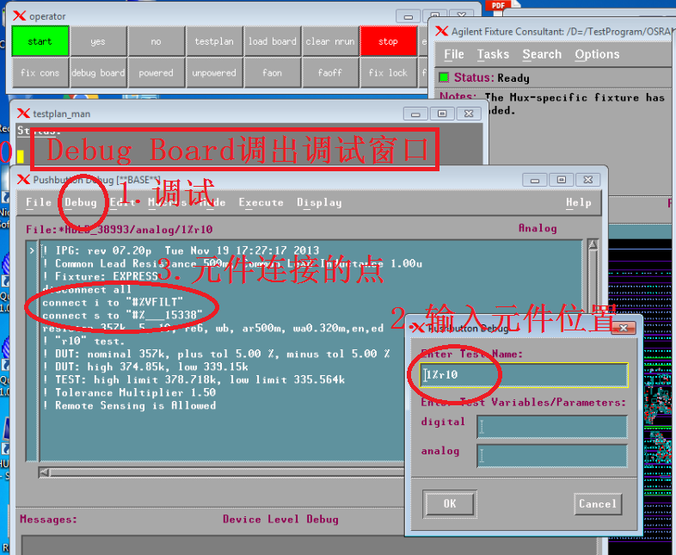
第四步：打开元件参数

Slide 5
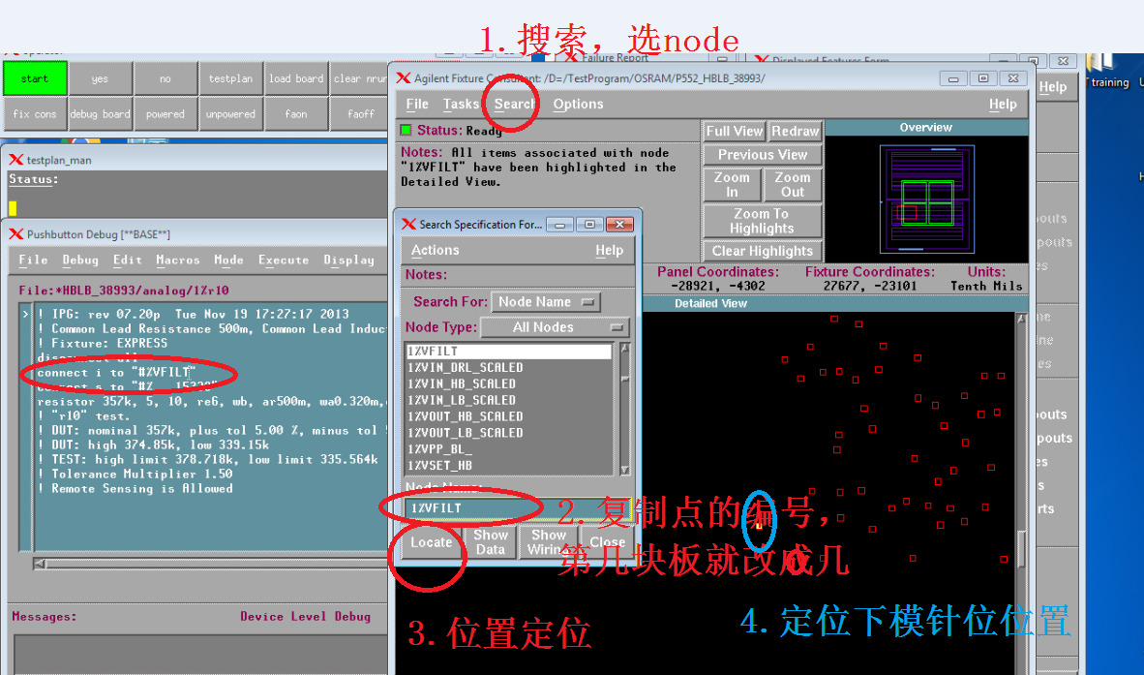
第五步：定位位置

Slide 6
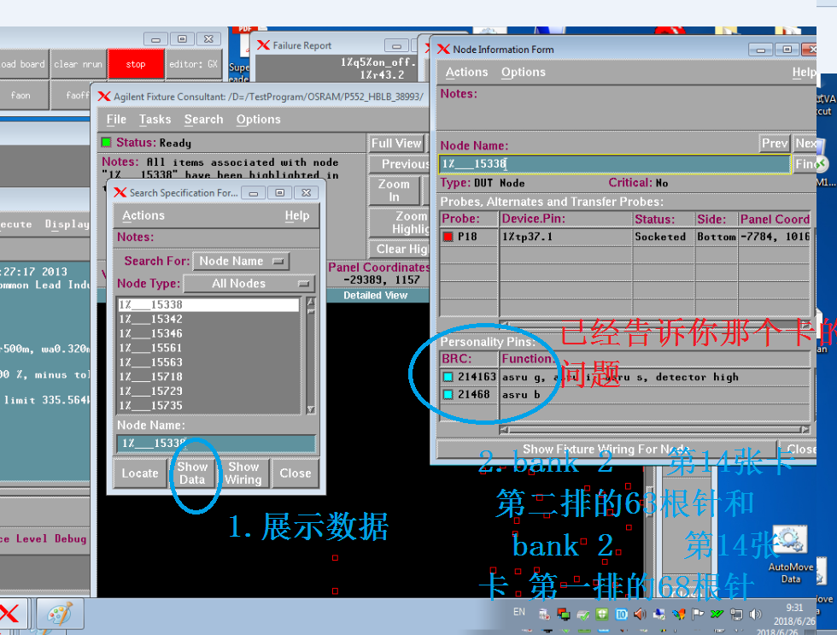
第六步：定位卡的位置

